Slide 1


ESCUELA NACIONAL DE PROTECCIÓN CIVIL CAMPUS CHIAPAS
MAESTRÍA EN GESTIÓN INTEGRAL DE RIESGOS Y PROTECCIÓN CIVIL
«PRESENTACIÓN DE AVANCES DE TESIS»
TEMA
Factores en la percepción del Riesgo por Inundación en los habitantes del Fraccionamiento Parque Madero en Tuxtla Gutiérrez, Chiapas.
Director:
Dr. Emiliano Leovigildo Hernández López

Slide 2
Síntesis de Antecedentes Analizados

Slide 3
Síntesis de Antecedentes Analizados
López Vázquez y María Luisa Marván, Universidad de las Américas, Puebla, México, “Percepción del riesgo, stress y estrategias para enfrentar dos situaciones de riesgo de catástrofe”, Terremoto de 1985, y en San Juan Ixhuatepec, explosión de gas en 1984.
Saldaña Téllez, M. Percepción de riesgo y afrontamiento en sujetos expuestos a riesgo de deslaves [tesis de licenciatura] Puebla: Universidad de las Américas; 2003.
Bedoya JE. Percepción del Riesgo de Inundación en la Cuenca del RíoTuis. [Tesis de licenciatura] Turrialba: Universidad de Costa Rica; 1984.
CITMA - Cuba. Estudio de apreciación de los peligros de desastre. Perfil metodológico de la tarea “Caracterización de la percepción del peligro ante desastres naturales en comunidades en lugares críticos”. Equipo de Estructura Social y Desigualdades. [Documento digital]. La Habana: CIPS-CITMA; 2007.
Centro Europeo de Investigación Social de Emergencias. Percepción sobre riesgos y cultura de la población sobre la gestión de la crisis. Madrid: DGPC; 2001.

Slide 4
La gente seguirá siendo más vulnerable porque no toma conciencia al no lograr percibirlos riesgos que ponen en peligro su vida y sus bienes («Foschiatti, Ana María H,2009).
El grado de compromiso con las medidas de reducción del impacto de las Emergencias y los desastres depende en gran medida de la cantidad y calidad de la información disponible y de las distintas maneras en que las personas perciben el riesgo. Reconocer las amenazas y la vulnerabilidad, así como disponer de información precisa y oportuna al respecto puede influir en esta percepción (« Gobierno de Chile,2011).
Toda persona puede contribuir en algo a la reducción del riesgo de desastres y debería brindársele las posibilidades para ello. De esa manera, podrá lograrse que la población amenazada asuma una mayor responsabilidad propia y se alcance una mayor sostenibilidad de las medidas preventivas. (“Christina Bollin Eschborn ,2003).
Para corregir las causas del riesgo mediante acciones de intervención de la vulnerabilidad y mediante el fortalecimiento de la capacidad de gestión del riesgo es necesario identificar y reconocer el riesgo existente y las posibilidades de generación de nuevos riesgos desde la perspectiva de los desastres. Es decir, es necesario hacer manifiesto el riesgo, socializarlo e identificar los factores que lo determinan.
.

Slide 5
Problema a Resolver.
Marco conceptual Básico.
Riesgo = Peligro x Vulnerabilidad.
Desastre como Punto de partida.
Recuperación Emocional.
Cantidad y calidad de la
información Disponible
Riesgo – Sorpresa.
Riesgo como Daños y Pérdidas potenciales.

Slide 6
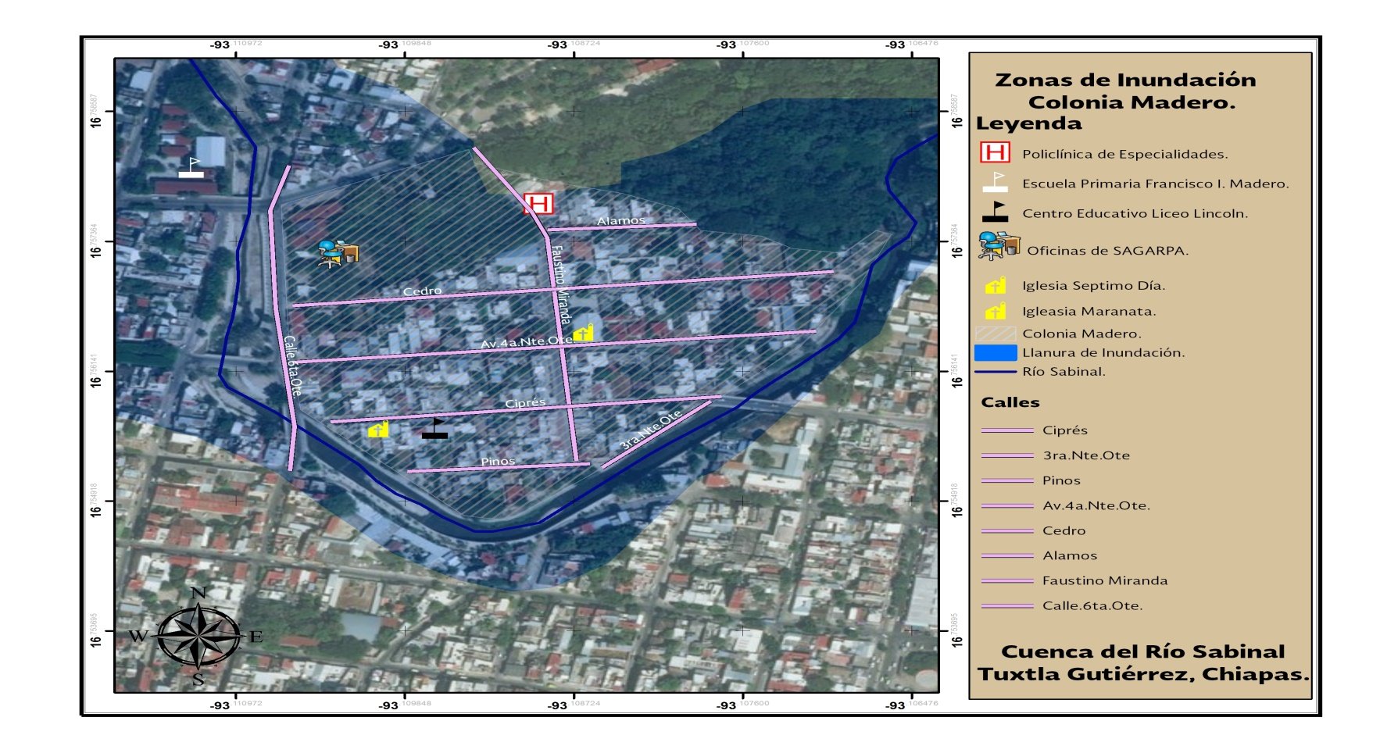
Objeto de Estudio

Slide 7








VULNERABILIDAD FISICA
Población e infraestructura física expuesta.
25 Negocios
504 personas
261 viviendas
1 Iglesia
1 Clínica de Salud
1 Edificio Público
1 Escuela

Slide 8
VULNERABILIDAD FISICA
Población Expuesta
Hombres |  |  |  | Mujeres
0 a 11 años | 12 – 17 años | 18-59 años | Mas de 59 | 0 a 11 años | 12 – 17 años | 18-59 años | Mas de 59
30 | 14 | 185 | 18 | 21 | 25 | 183 | 28
Total de población: 504 personas
3 personas discapacitadas y 26 con condiciones especiales.

Slide 9


VULNERABILIDAD FISICA
Población Expuesta
Calle | Hombres |  |  |  | Mujeres
 | 0 a 11 años | 12 – 17 años | 18-59 años | Mas de 59 | 0 a 11 años | 12 – 17 años | 18-59 años | Mas de 59 | Total de población
Álamos | 6 | 1 | 21 | 1 | 1 | 2 | 14 | 0 | 46
Cedros | 7 | 1 | 16 | 2 | 5 | 5 | 25 | 7 | 68
Faustino Miranda | 5 | 2 | 55 | 2 | 0 | 3 | 57 | 0 | 124
4ª Nte Ote. Entre 6ª Ote y Faustino Miranda | 7 | 8 | 60 | 9 | 4 | 13 | 55 | 10 | 166
Pinos | 3 | 1 | 25 | 3 | 5 | 0 | 25 | 5 | 67
Ciprés | 0 | 1 | 6 | 1 | 2 | 1 | 5 | 3 | 19
5ª. Norte y 6ª. Oriente. | 0 | 0 | 0 | 0 | 1 | 1 | 0 | 2 | 4
Andador Flamboyán | 2 | 0 | 2 | 0 | 3 | 0 | 2 | 1 | 10
Total | 30 | 14 | 185 | 18 | 21 | 25 | 183 | 28 | 504

Slide 10
Objetivos:
Objetivo General:
Identificar los factores que determinan la Percepción del Riesgo de Desastres por inundación en habitantes de Fraccionamiento Parque Madero.

Slide 11
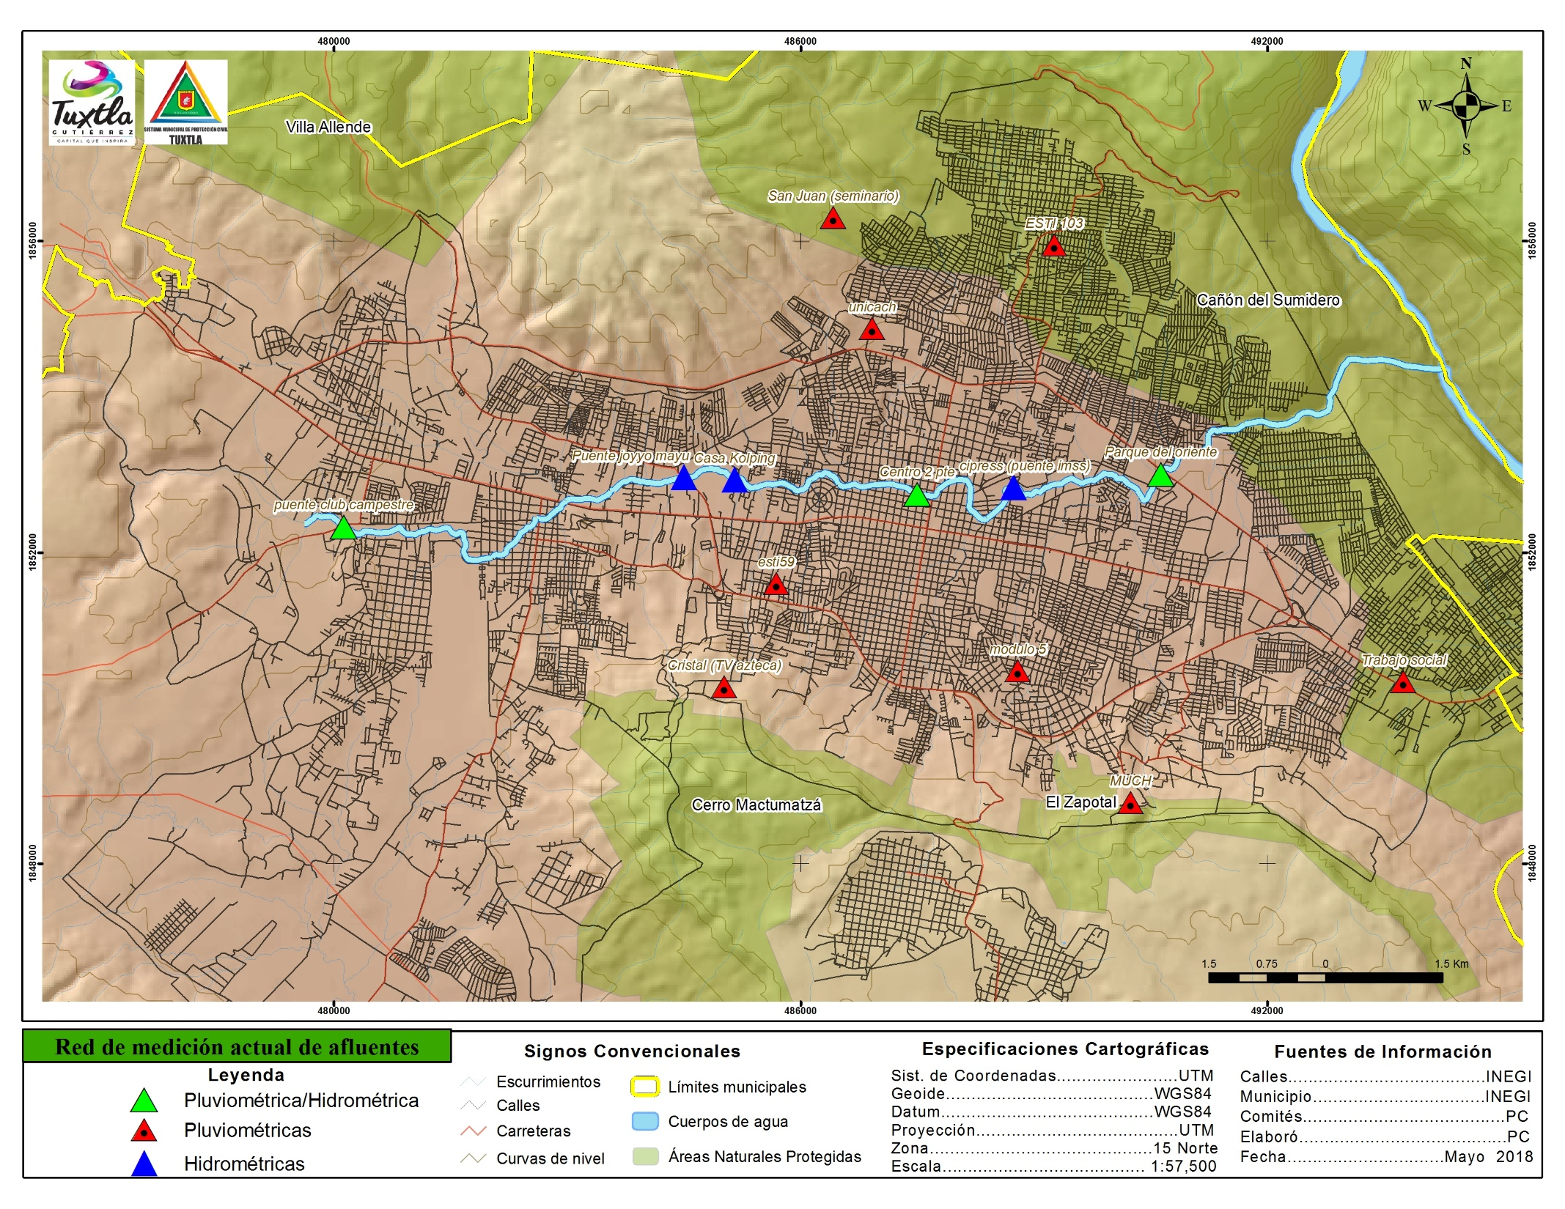



Slide 12

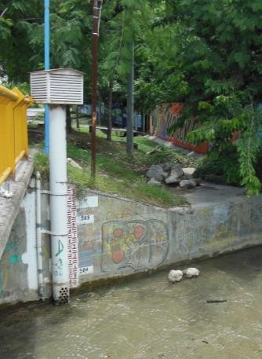
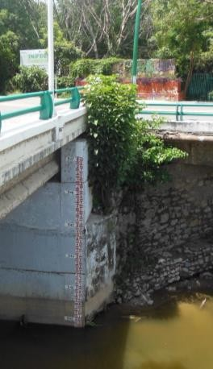
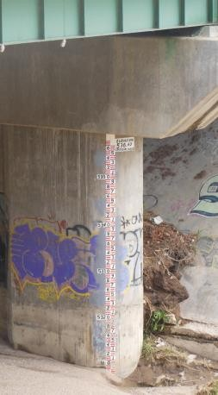
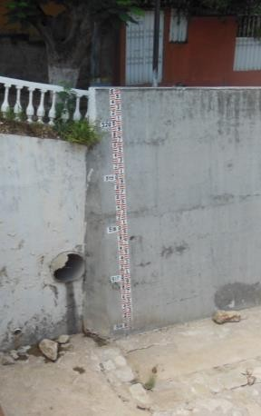
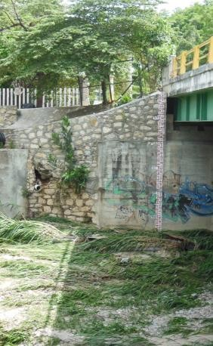
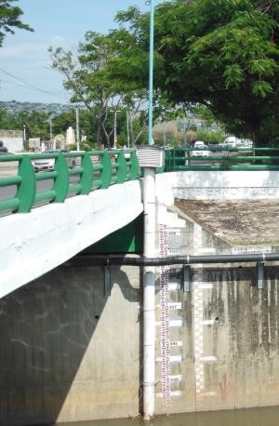
ESTACIÓN | Club Campestre | Joyyo Mayu | Casa Kolping | Centro 2a. Pte. | Puente IMSS | Parque Oriente
ELEVACIÓN DE FONDO | 583.65 | 541.50 | 530.40 | 514.80 | 506.27 | 493.20
20% | 583.90 | 542.80 | 531.10 | 517.00 | 507.50 | 495.00
40% | 584.20 | 543.70 | 531.60 | 517.50 | 508.50 | 495.50
60% | 584.45 | 544.70 | 532.10 | 518.10 | 509.50 | 496.00
80% | 584.75 | 545.50 | 532.60 | 518.70 | 510.50 | 496.50
100% | 585.00 | 546.00 | 533.00 | 519.20 | 511.50 | 497.00
*valores en msnm

Slide 13
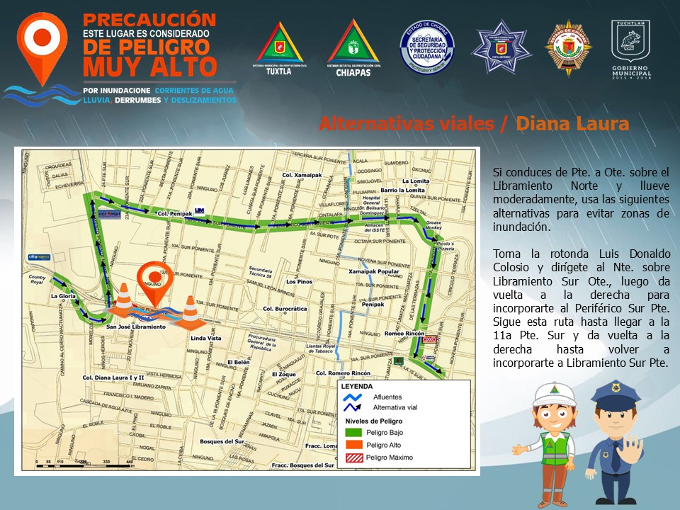

Slide 14
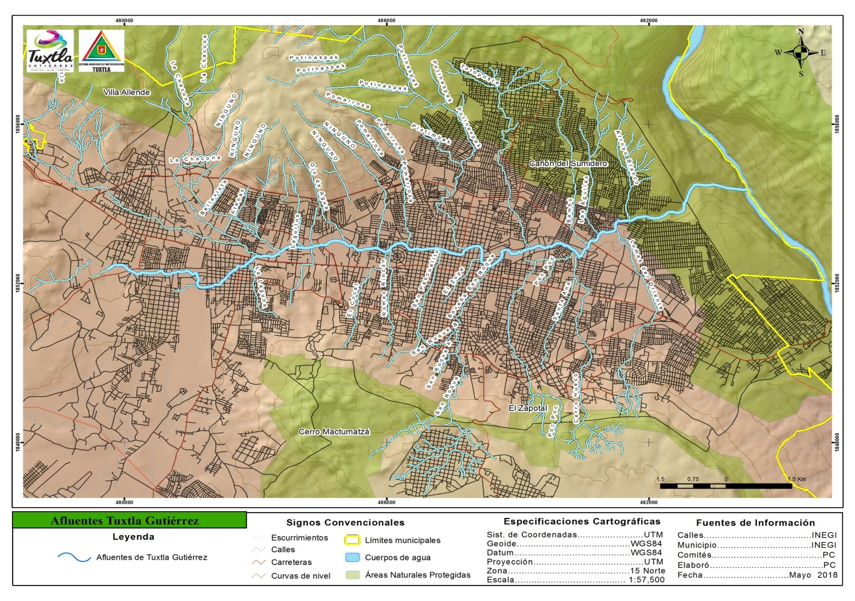

Slide 15


Slide 16

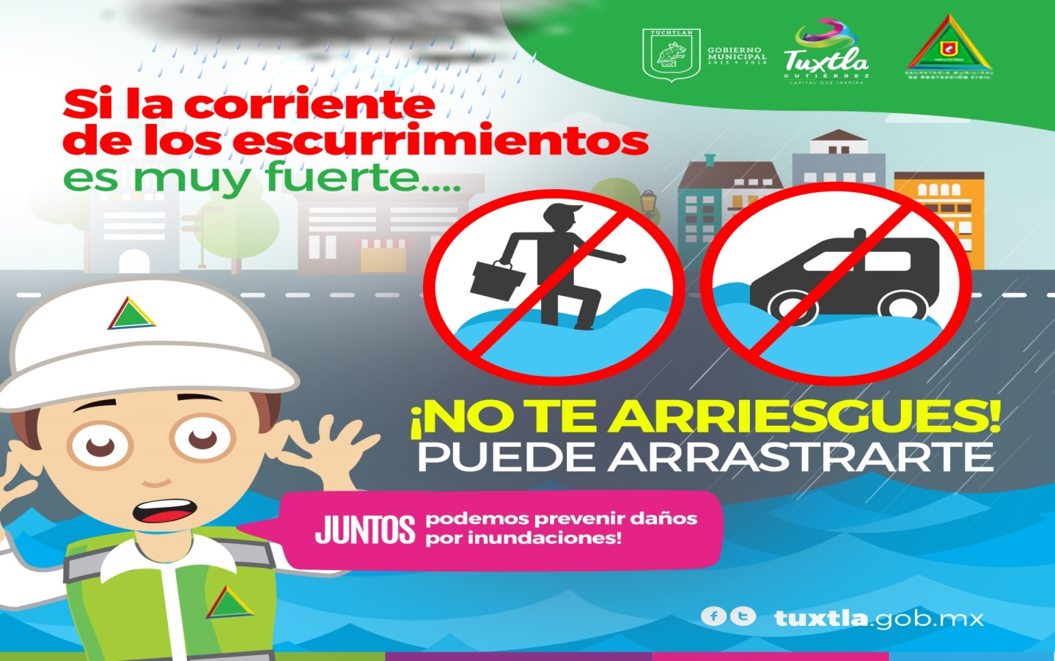

Slide 17
Objetivos:
b) Objetivos Específicos:
1.Establecer si el factor experiencia previa de desastres determina la percepción del riesgo de desastres Fraccionamiento Parque Madero.
2.- Establecer si el factor antigüedad de residencia determina la percepción del riesgo de desastres Fraccionamiento Parque Madero.
3.- Establecer si el factor nivel de capacitación en desastres determina la percepción del riesgo de desastres en habitantes de Fraccionamiento Parque Madero.
4.- Establecer si el factor interés en el tema de desastres determina la percepción del riesgo de desastres en habitantes de Fraccionamiento Parque Madero.
5.- Establecer si el formación Académica en el tema de desastres determina la percepción del riesgo de desastres en habitantes de Fraccionamiento Parque Madero.

Slide 18
Metodología.
Basada en el pensamiento epistemológico de corte relativista de Max Weber en las Ciencias Sociales y un Objeto de Estudio.
Enfoque Cualitativo Etnográfico. Modo de Vida, el día a día, códigos culturales entre otros.
Instrumentos de medición. Estará enfocado en la Observación Participante.
Entrevista a profundidad a un 20% de habitantes de Parque Madero, incluyendo a los integrantes del Comité de Prevención y Participación Ciudadana.
Diario de Campo. A través de la observación del objeto de estudio donde se encuentren registrados las diversas actividades y /o Fenómenos.

Slide 19
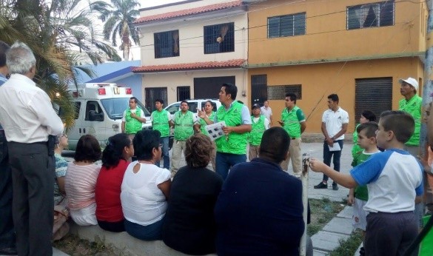
Metodología.
Aplicación de los métodos de medición.- La población de estudio en la presente investigación, corresponde al 20% del total de la población del Fraccionamiento Parque madero, cuyo número es de 100 de 504 personas.
1.- Antigüedad de residencia en Parque Madero.
2.- Experiencia previa de desastres por inundación.
3. -Capacitación sobre desastres por inundación.
4. -Interés en el tema de desastres por Inundación
5.- Formación Académica.

Slide 21
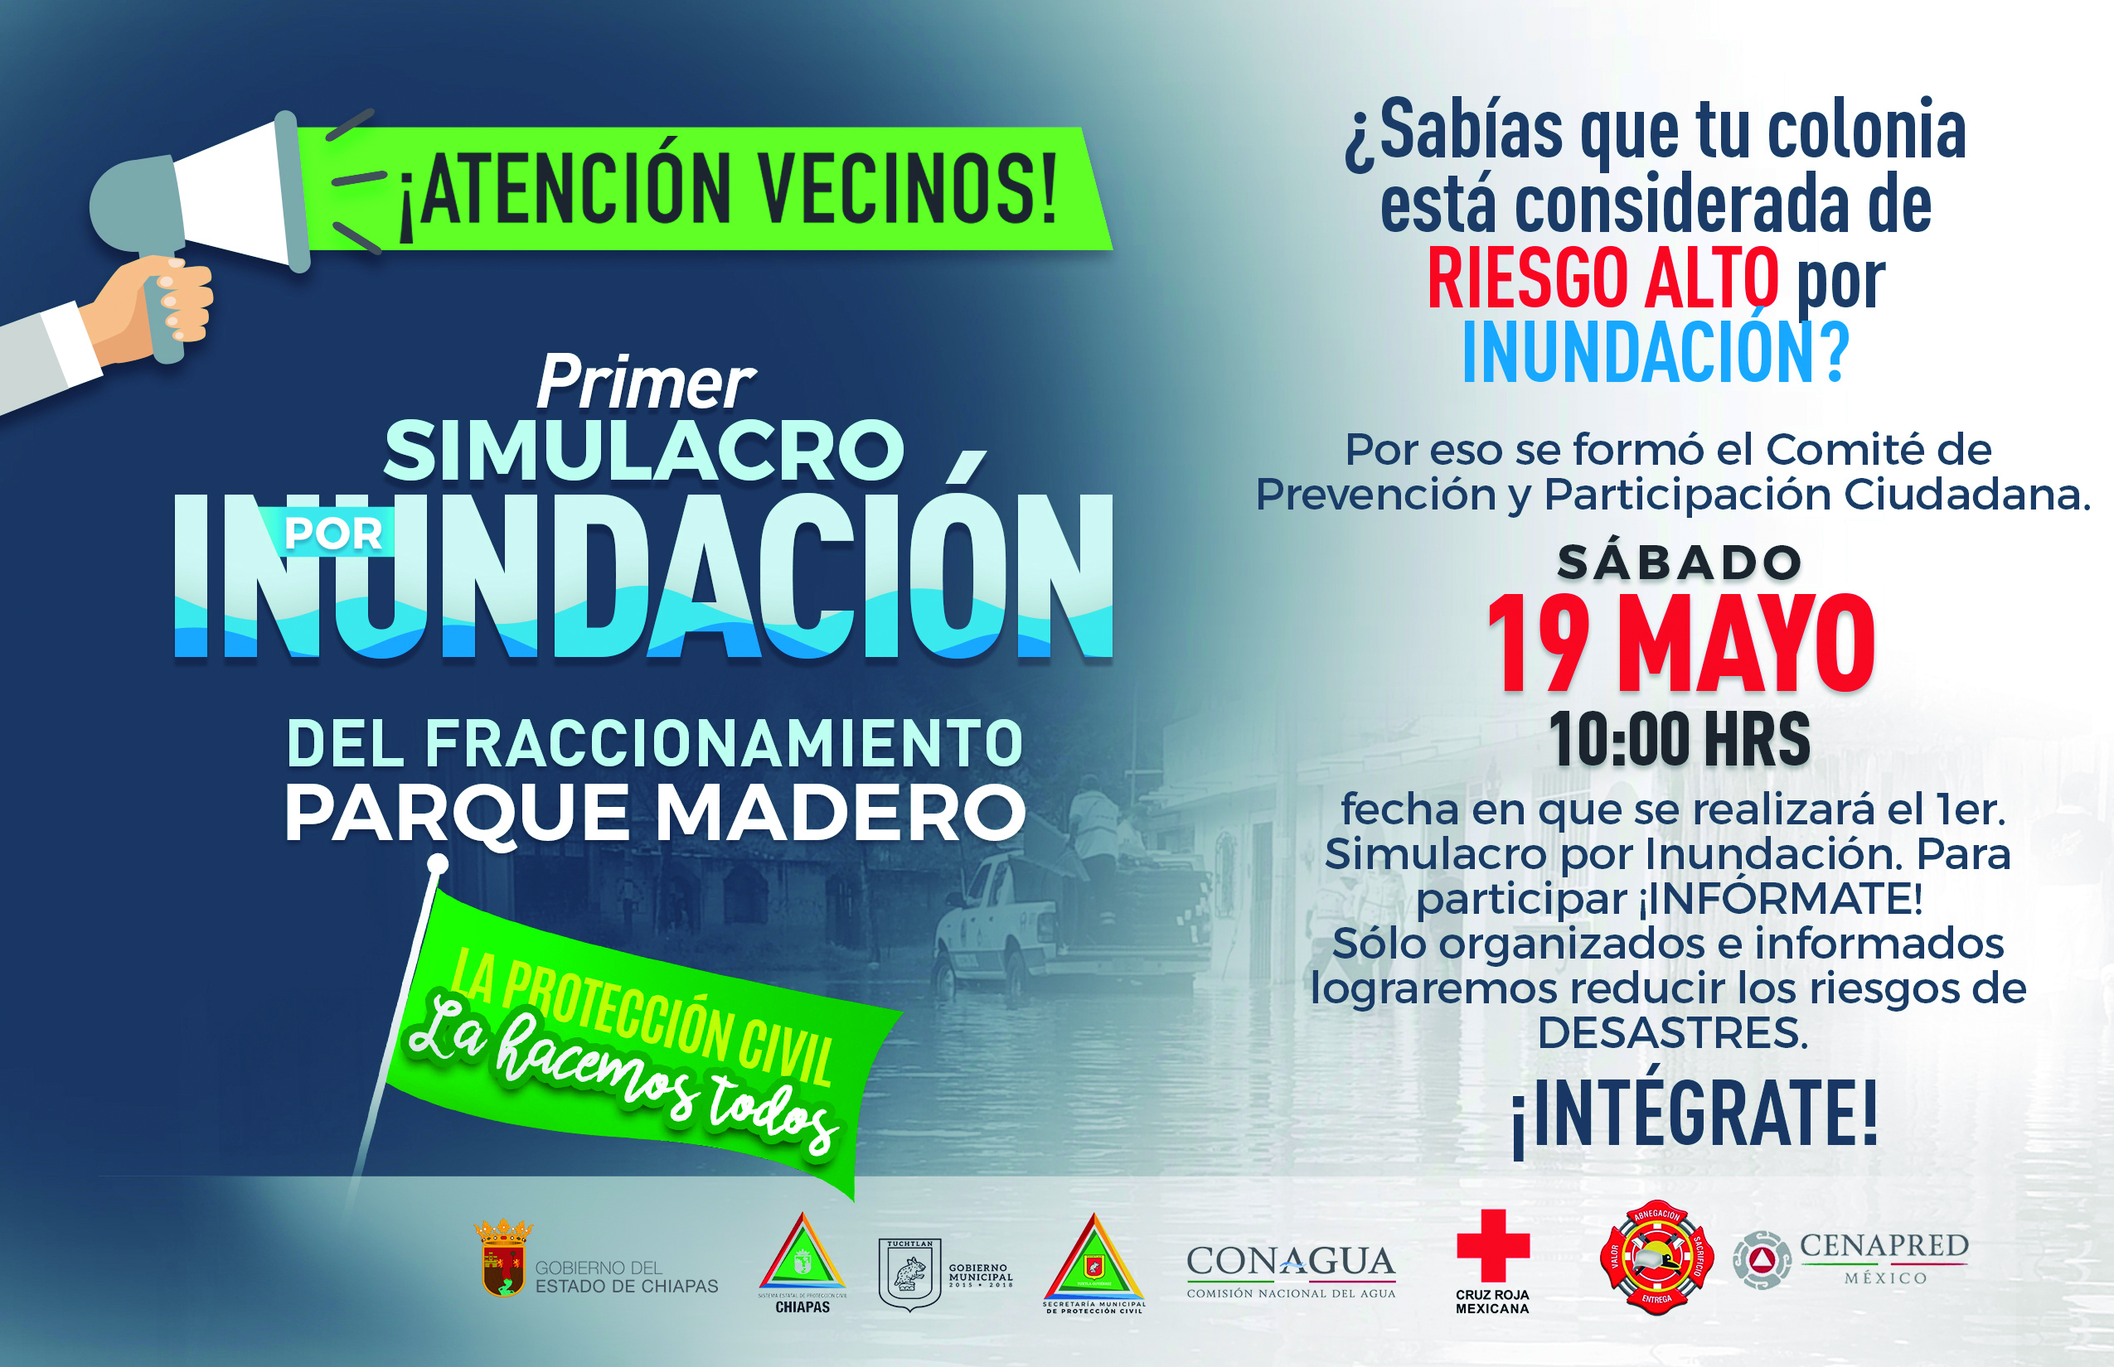
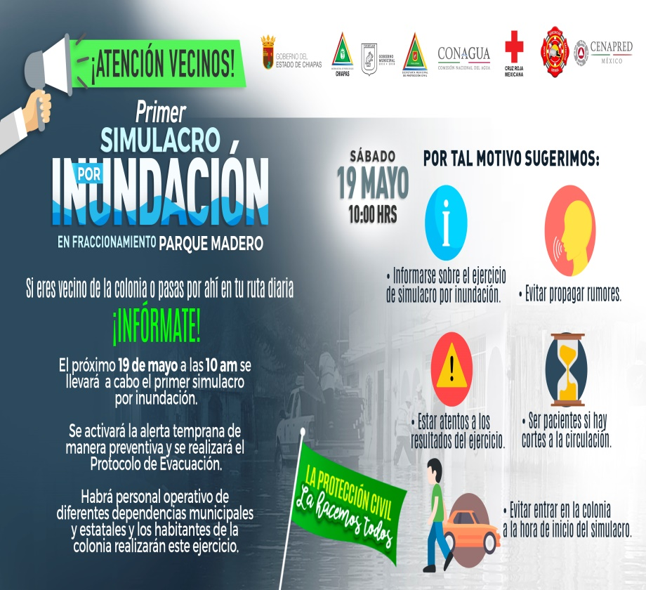
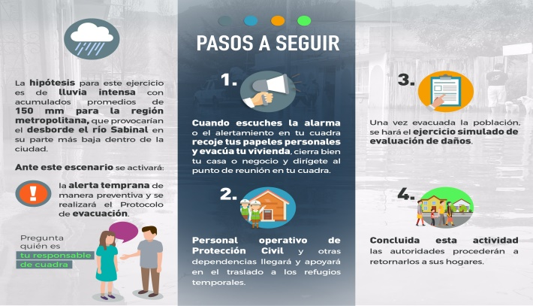

Slide 22
Gracias

